Slide 1
第7 章 复合换热与传热过程
7.1 复合换热与传热
7.2 传热过程及其计算
7.3 换热器与传热的平均温差

Slide 2
7.1 复合换热与传热
把一般的热量传递过程划分为导热、对流和辐射三种基本方式，仅仅是为了研究上的方便。
而在实际工程中存在的换热问题，则是由几种方式组成的复杂的热交换过程。如采暖系统中散热器的散热过程，室内热量通过建筑物外维护结构向外散热的过程等都同时存在两种基本热交换方式。

Slide 3
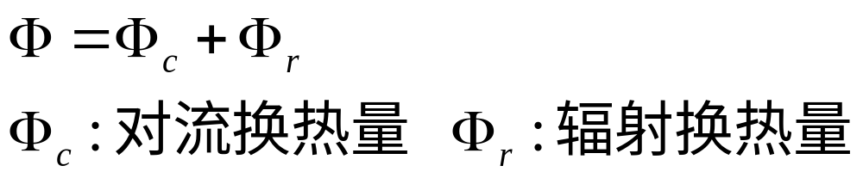
这种导热、对流和辐射热交换形式同时存在的换热过程称为复合换热过程。一般工程中的复合散热主要是对流和辐射两种形式

Slide 4
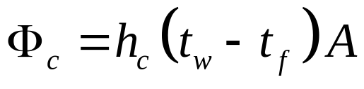
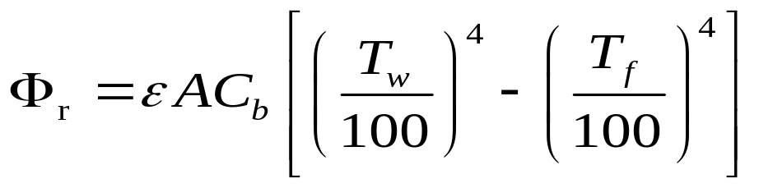
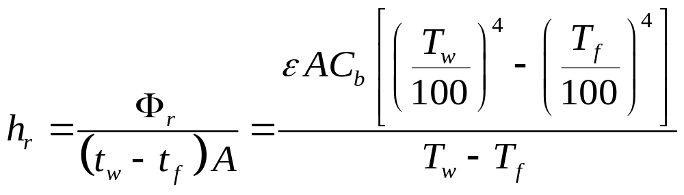
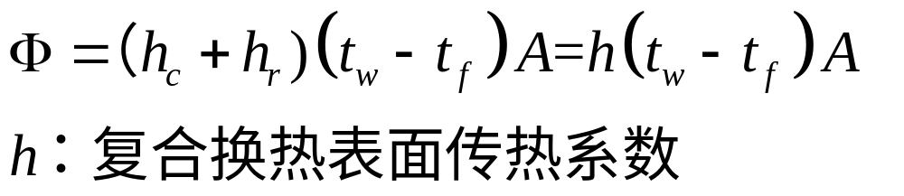
1.复合换热表面传热系数
高温物体在房间中冷却
对流换热量
辐射换热量

Slide 5
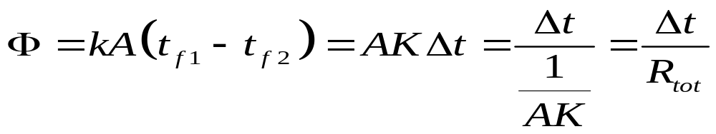
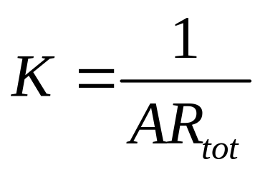
7.2 传热过程及计算
传热过程分析求解的基本关系为传热方程式
式中K 为传热系数（总传热系数）

Slide 6
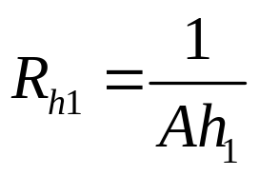
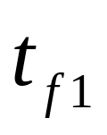
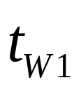
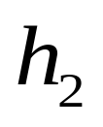
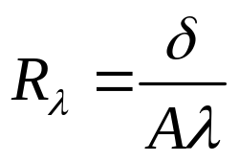
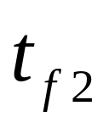

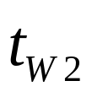
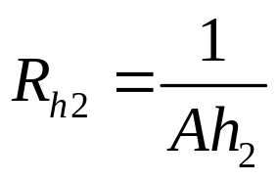
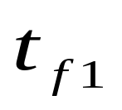
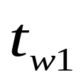
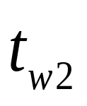

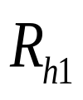
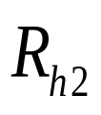
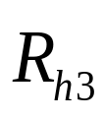
1、通过平壁的传热
左侧对流换热热阻
固体的导热热阻
右侧对流换热热阻
Φ
0
δ
φ
φ
φ

Slide 7
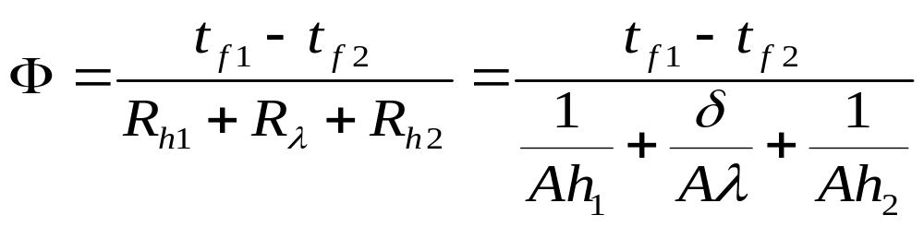
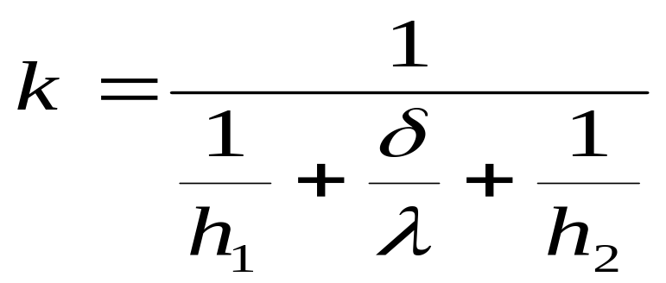

Slide 8
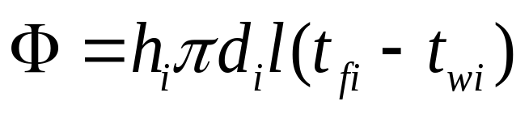
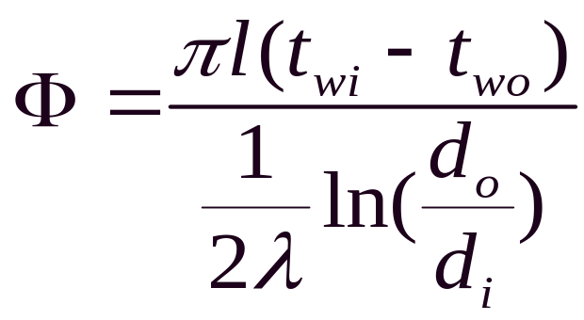
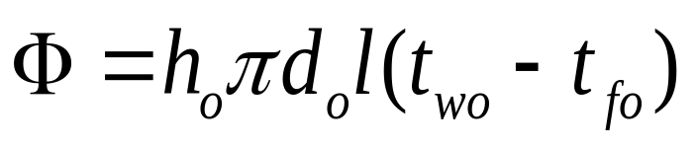
2 通过圆管的传热
在稳态条件下，通过各环节的热流量是不变的。
内部对流：
圆柱面导热：
外部对流：

Slide 9
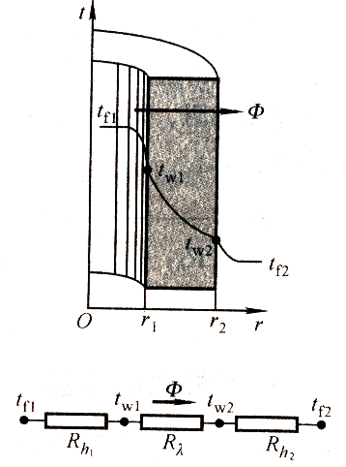
h_{i}
h_{o}

Slide 10
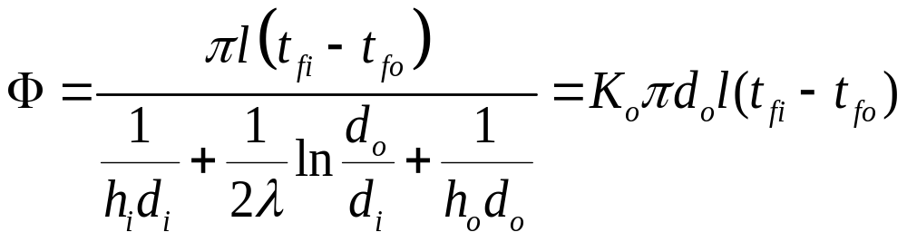
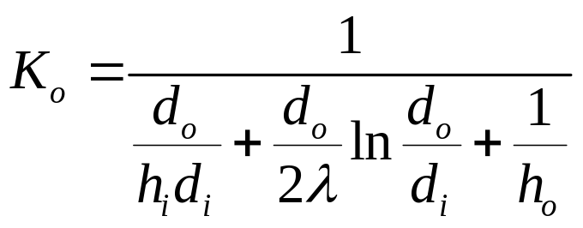
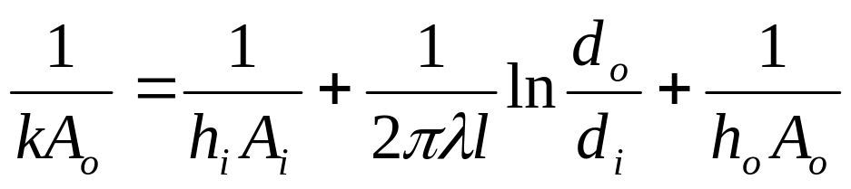
习惯上，工程计算都以管外侧面积为基准,传热系数的定义式
从热阻的角度来看

Slide 11
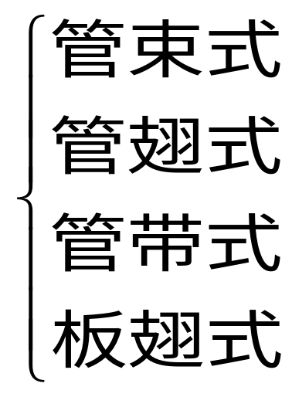
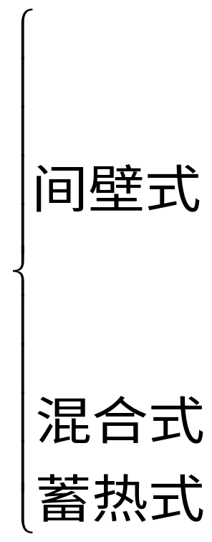
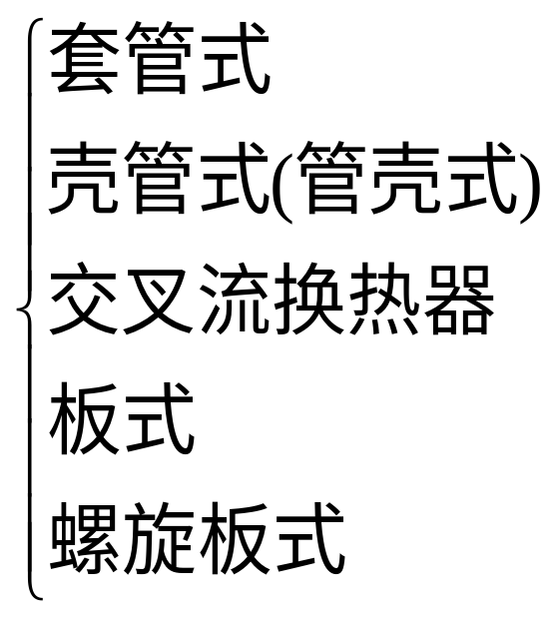
7.3 换热器与传热平均温差
换热器：用来使热量从热流体传递到冷流体，以满足规定的工艺要求的装置。
1、换热器的分类
按照操作过程
容积式

Slide 12
间壁式换热器： 是指冷热流体被壁面隔开进行换热的热交换器。如暖风机、燃气加热器、冷凝器、蒸发器；
间壁式换热器种类：
按照结构可分为：管壳式、肋片管式、板式、板翅式、螺旋板式等，
按流体流动方向分为：顺流、逆流、交叉流

Slide 13
蓄热式换热器：
换热器由蓄热材料构成，并分成两半，冷热流体轮换通过它的一半通道，
即热流体流过换热器时，蓄热材料吸收并储蓄热量，温度升高，经过一段时间后切换为冷流体，蓄热材料放出热量加热冷流体。
一般用于气体，如锅炉中间转式空气预热器，全热回收式空气调节器等。

Slide 14
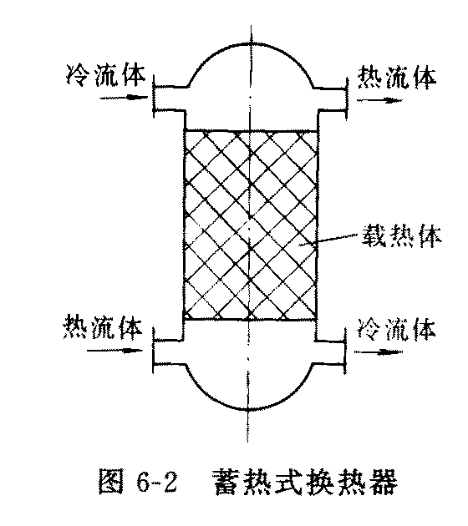
蓄热式换热器
图7-1

Slide 15
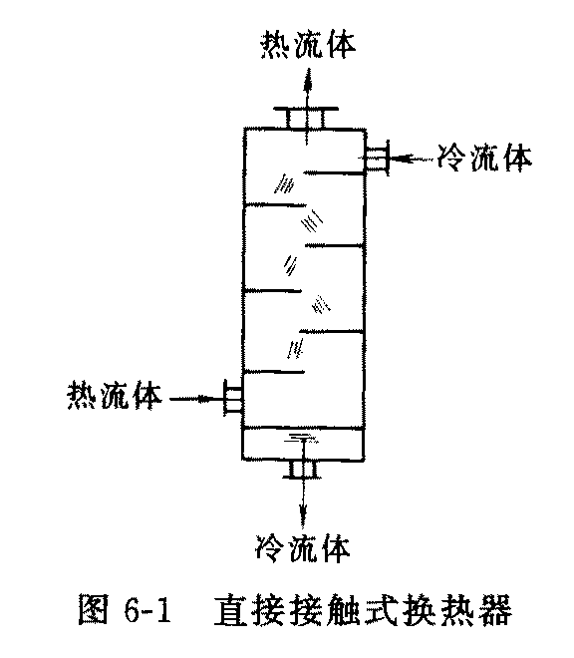
混和式换热器
混合式换热器：冷热流体直接接触，彼此混合进行换热，在热交换同时存在质交换，如空调工程中喷淋冷却塔，蒸汽喷射泵等；
图7-2 混和式换热器

Slide 16
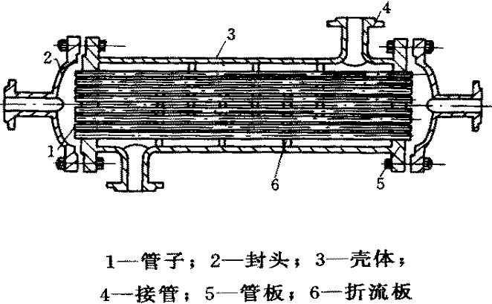
间壁式换热器主要型式
1、壳管式换热器
传热面由管束组成，管子两端固定在管板上，管束与管板再封装在外壳内。两种流体分管程和壳程。
图7-3 壳管式换热器

Slide 17
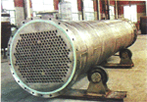

Slide 18
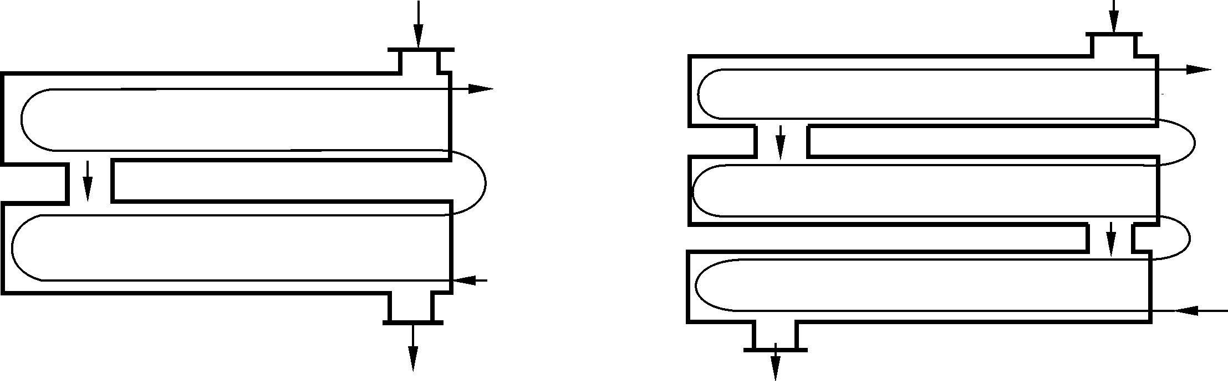

图7.4 多壳程与多管程换热器
（a）2壳程 4管程; （b）3壳程 6管程
管程数分得越多，则管内流速越高

Slide 19
管壳式换热器
结构坚固，对压力和温度的适用范围大。
优点
管内清洗方便，清洁流体宜走壳程。
处理量大。
缺点
传热效率、结构紧凑性、单位换热面积的金属耗量等不如新型换热器。

Slide 20
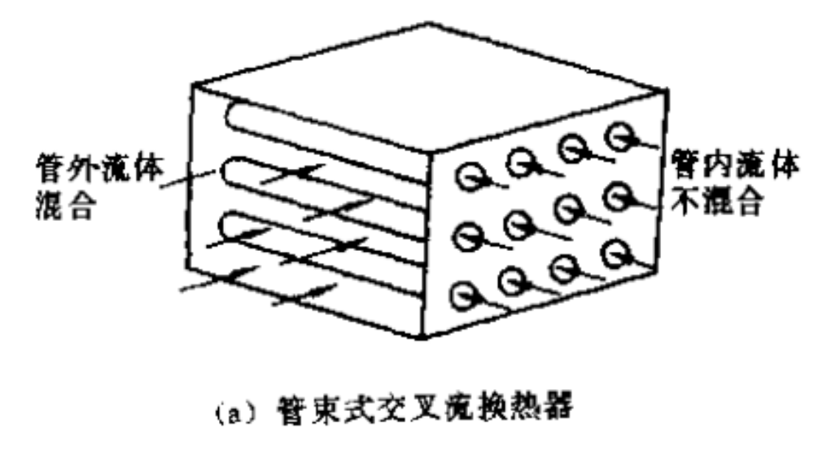
2、交叉流换热器
间壁式换热器的又一种主要型式。其主要特点是冷热流体呈交叉状流动。根据换热表面结构的不同又可分为管束式、管翅式及管带式、板翅式等。
管束式

Slide 21
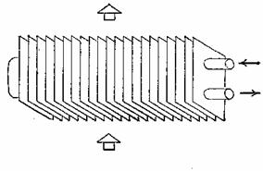
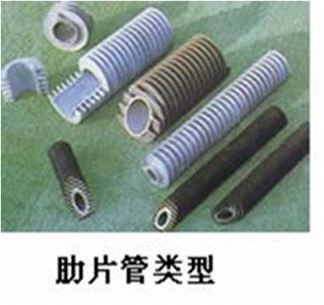
管翅式

Slide 22
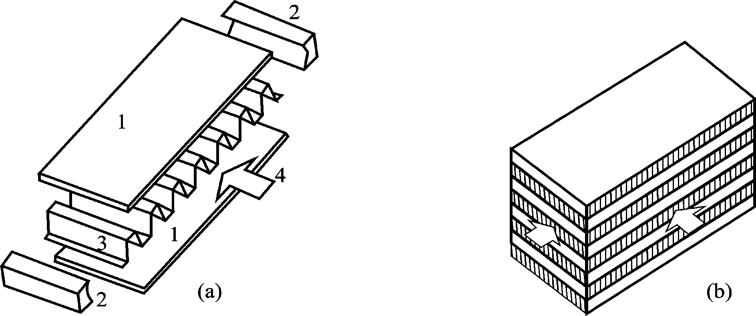
板翅式换热器
板翅式换热器由若干层基本换热元件组成，
图7.6 板翅式换热器结构原理图
1—平隔板；2—侧条；
3—翅片；4—流体

Slide 23
板翅式换热器
结构非常紧凑，轻巧
优点
传热系数对空气可达350W/(m2·℃)
每立方米体积中容纳的传热面积可高达4300m²，承压可达100bar
容易堵塞
缺点
清洗困难
不易检修

Slide 24
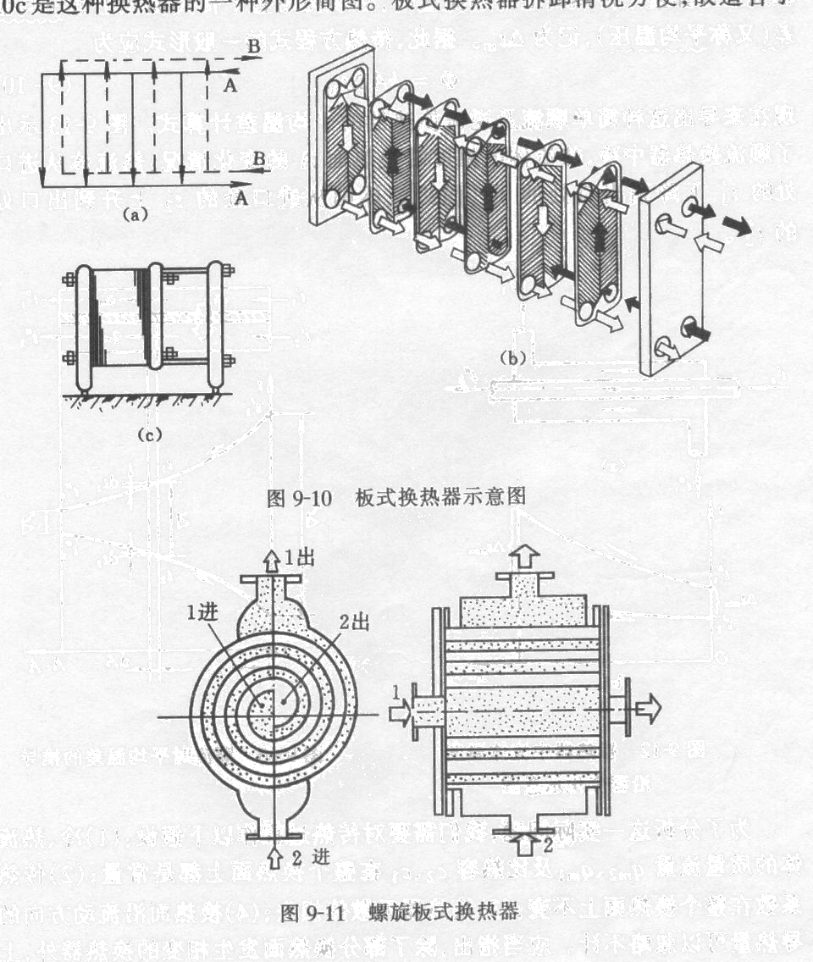
3 板式换热器：
由一组几何结构相同的平行薄平板叠加所组成，冷热流体间隔地在每个通道中流动，其特点是拆卸清洗方便，故适用于含有易结垢物的流体。
图7.7 板式换热器
Notes:
全世界管壳式换热器的市场份额在90%以上，以板为主要传热元件的紧凑式换热器的市场份额很小，这是由于其适用场合所限，如：
9 传统的板式换热器主要以橡胶垫片密封，通常承压在2.0 MPa以下、承温在200℃以下、容易泄露，因此目前在石油化工装置中很少使用板式换热器，使用场合亦仅限于水—水、水—机油等场合。
9 然而二十世纪八十年代起，随着全焊板式换热器技术的开发及应用，以板为主要传热元件的紧凑式换热器的市场份额逐年增加，以致目前管壳式换热器的市场份额下降到85%左右。
9 板壳式换热器及全焊接板式换热器正是在此背景下出现的一种新型换热设备，它具有传热效率高、压降小、结构紧凑节省占地面积等优点，特别适合炼油化工装置大型化、现代化的需求，如重整、加氢和芳烃装置的使用要求，是装置的主要关键设备之一。
板式换热器的特点：
1.一般情况下，板式换热器和板壳式换热器总传热系数比列管式换热器大1-3倍以上。
2.在相同换热面积时，板式换热器流通面积比列管式换热器大5倍，压降小。
3.紧凑度大。
4.最小传热温差换热元件壁厚仅为0.4-0.8mm。
5.金属耗量低。
6.板式换热器具有传热效率高、压降小、结构紧凑节省占地面积、金属耗量低等优点，特别适合炼油化工装置大型化的需求。

Slide 25
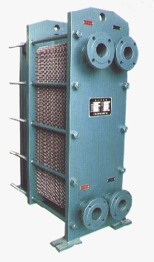
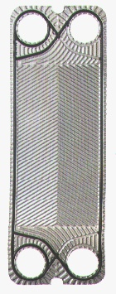
板
式
换
热
器

Slide 26
板式换热器
结构紧凑、体积小、重量轻。
优点
流体湍动程度大，强化传热效果好。
便于清洗和维修。
密封周边长，易泄漏。
缺点
承压能力低（P<2MPa）。
流动阻力大，处理量小。

Slide 27
半即热式换热器（半容积浮动盘管式换热器）
浮动盘管式换热器如图7.8所示，是20世纪80年代从国外引进的一种新型半即热式换热器。
半即热式换热器是指介于即热式（快速式）和容积式之间的新型换热器。它具有少量贮热容积又可快速换热的特征。
这种换热器兼有容积式和快速式换热器的优点:换热效率高、结构紧凑、自动化程度高、便于清垢、热媒温度调节方便。

Slide 28
浮动盘管式换热器采用悬臂浮动盘管作为换热管，由高速度的热媒进入换热盘管后，沿换热盘管做圆周运动，产生一个离心力。
当到达盘管的转折点时，热媒对该点的撞击使之发生高频振荡，这种高频振荡使被加热工质产生扰动，破坏了原来的层流传热，使之进入紊流传热状态。

Slide 29
附在导体上的薄膜层变薄，加速了热传导，从而提高了传热效率。
由于水流的冲刷使盘管能自由浮动，胀缩自如，不易结垢。即使积累了少量水垢，由于盘管的自由伸缩，也会使水垢自动脱落，通过排污口排出。

Slide 30
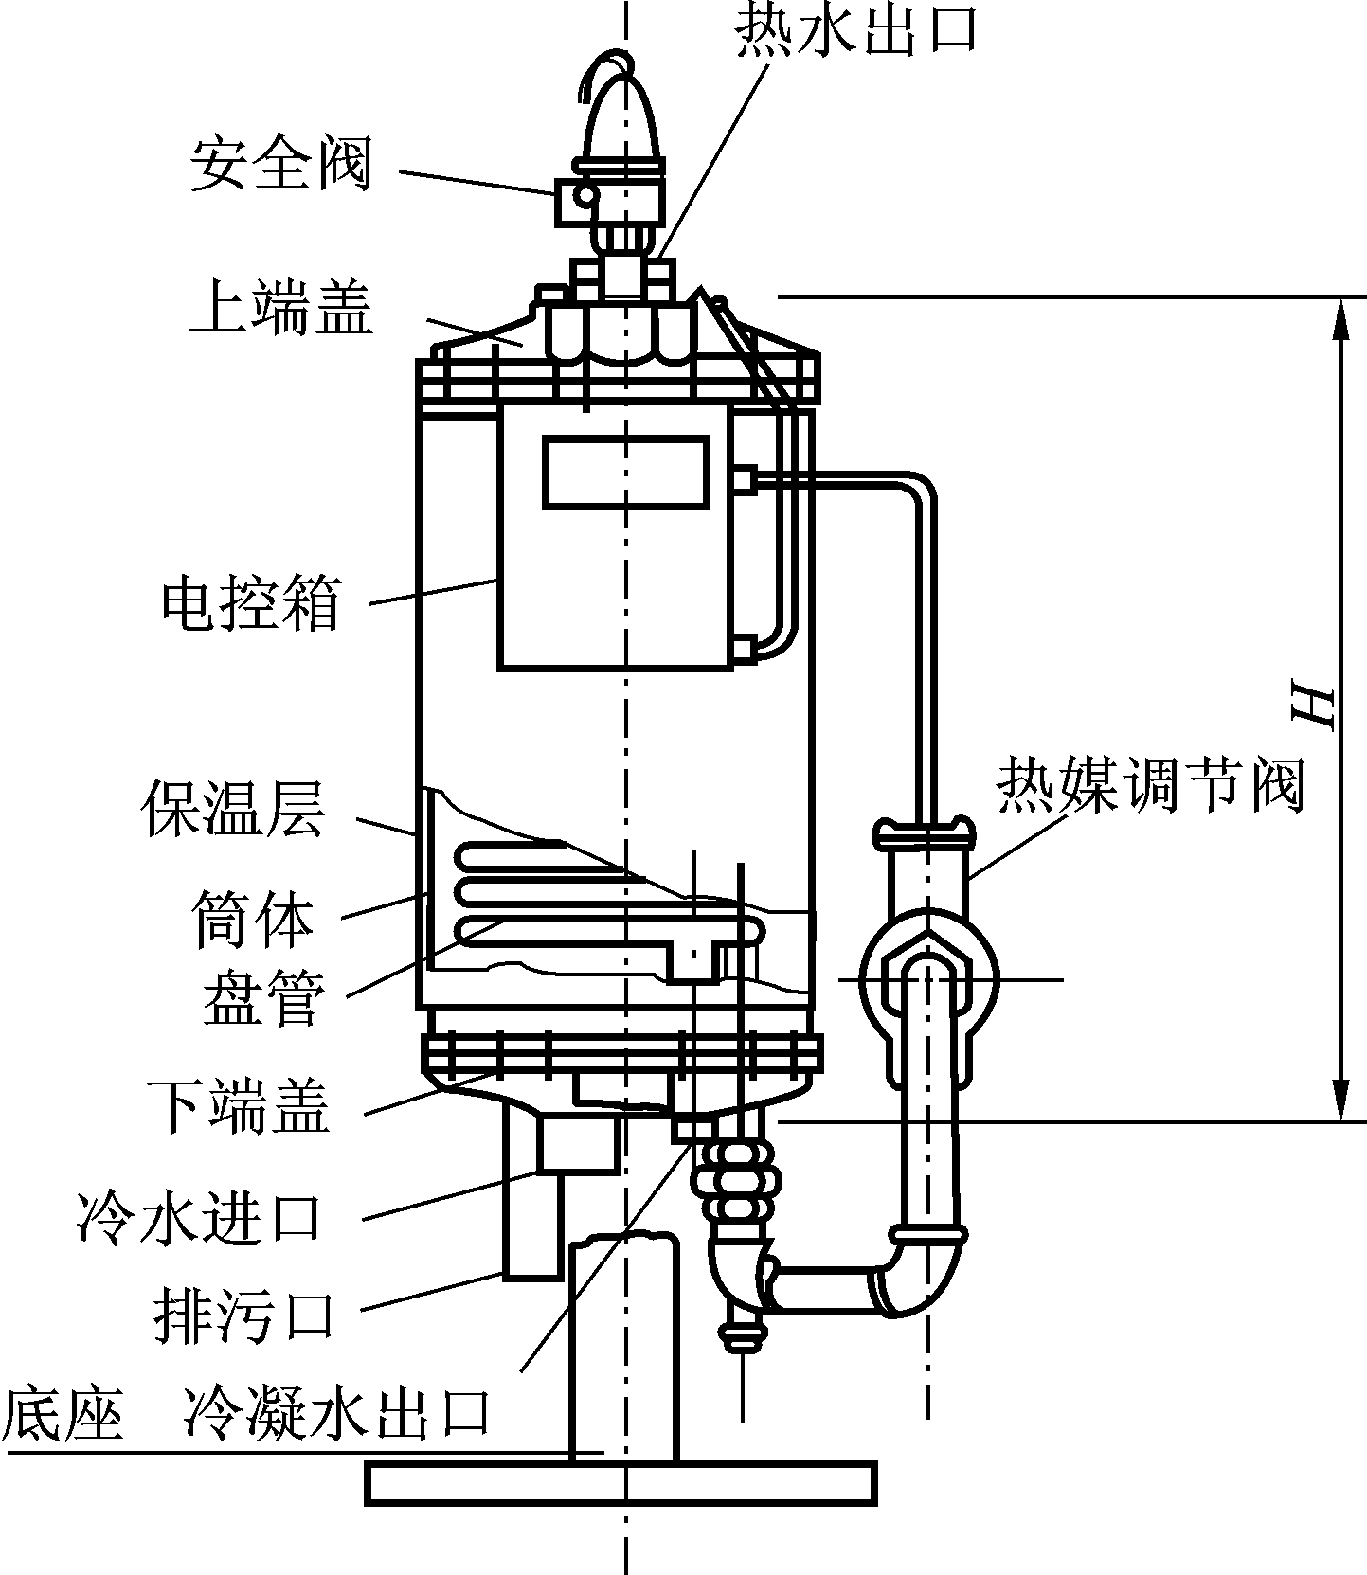
图7.8 浮动盘管式换热器的结构和附件

Slide 31
换热器的选择
（1）达到换热量、温度等要求；
（2）强度可靠；
（3）便于制造、安装和检修；
（4）经济合理。

Slide 32
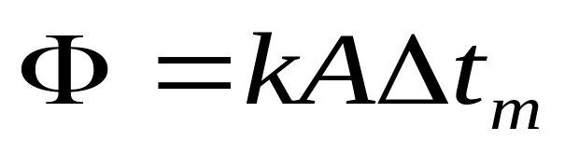
换热器传热的平均温差计算
传热方程的一般形式：
这个方程对于传热过程是通用的

Slide 33
在换热器中，随着热量的转移，冷、热流体的温度也同时起着变化。例如，切换式换热器中空气温度由30℃到-172℃；污氮温度从-175℃升高到28℃。
因此，沿传热表面不同的截面上，冷、热流体间的温差也是不断改变的。
在传热计算中，一般采用一个平均温差来代表整个换热器中冷、热流体间的温度差。

Slide 34
按流动方向分类：
1. 顺流式
2. 逆流式
3. 叉流式
4. 混合流式（杂流式）

Slide 35
按流程分类：
单流程：
双流程：
多流程：

Slide 36
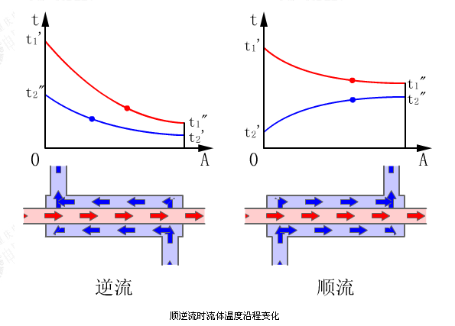

Slide 37
换热器中传热过程平均温差的计算
1. 简单顺、逆流换热器平均温差的计算
在换热器中，热流体沿程放出热量温度不断下降；冷流体沿程吸收热量而温度不断上升。当利用传热方程式来计算整个传热面上的热流量时，必须使用整个传热面积上的平均温差(又称平均温压)，记为Δt_{m}。据此，传热方程式的一般形式应为: Φ=kAΔt_{m}

Slide 38
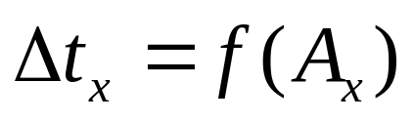
要想计算沿整个换热面的平均温差，首先需要知道当地温差随换热面积的变化，即 ，然后再沿整个换热面积进行平均

Slide 39








t
t
A
A
t
t
A
A

Slide 40
以顺流情况为例，作如下假设：
（1）冷热流体的质量流量q_{m2}、q_{m1}以及比热容C₂,C₁是常数；
（2）传热系数是常数；
（3）换热器无散热损失；
（4）换热面沿流动方向的导热量可以忽略不计。

Slide 41
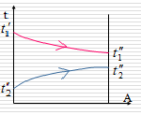

对数平均温差公式推导
设t₁′，t₁〃，q_{m1}和c₁分别表示热流体的进出口温度、质量流量和比热容； t₂′，t₂〃，q_{m2}和c₂分别表示冷流体的进出口温度、质量流量和比热容。

Slide 42




Q=cmΔt c是比热容，m 是质量，Δt 是温差
热流体放出的热量
冷流体吸收的热量

Slide 43





Slide 44





对微元面积dA，传热方程为

Slide 45





对数平均温差

Slide 46



对逆流换热过程
t
A

Slide 47

不论顺流还是逆流，对数平均温差可统一用以下计算式表示：

Slide 48




算术平均温差
平均温差的另一种更为简单的形式是算术平均温差，即
算术平均温差相当于温度呈直线变化的情况，因此，总是大于相同进出口温度下的对数平均温差，当 时，两者的差别小于4％；当 时，两者的差别小于2.3％。
Notes:
以顺流的温度图为例，说明这一点，对于逆流情况，则很难用图表示算术平均温差大于对数平均温差

Slide 49
是不是所有的换热器都设计成逆流形式的就最好呢？
不是，因为一台换热器的设计要考虑很多因素，而不仅仅是换热的强弱。比如，逆流时冷热流体的最高温度均出现在换热器的同一侧，使得该处的壁温特别高，可能对换热器产生破坏，因此，对于高温换热器，需要设计成顺流。
对于有相变的换热器，如蒸发器和冷凝器，发生相变的流体温度不变，所以不存在顺流还是逆流的问题。

Slide 50

在设计时进行合理的优化设计使其在满足工艺要求的条件下投资费用最小；在操作中进行最优化操作，对节省传热设备投资，节省能源有着重要的意义。

Slide 51
例1：压缩空气在中间冷却器的管外横掠流过，h_{o}=90W /(m².℃)。冷却水在管内流过，h_{i}=6000W/(m².℃)。冷却管是外径为16mm厚1.5mm的黄铜管。求：
(a)此时的传热系数；
(b)如管外的对流换热系数增加一倍，传热系数有何变化？
(c)如管内的对流传热系数增加一倍，传热系数又作如何变化？

Slide 52


解： (a) 黄铜的导热系数为111W/(m.K)
(b) 略去管壁热阻，传热系数为

Slide 53

(c) 略去管壁热阻，传热系数为
管内的对流传热系数增加一倍，传热系数增加不足1%
管外的对流换热系数增加一倍，传热系数增加96%
强化换热的原则：在热阻最大的环节上下功夫

Slide 54
例2. 内燃机气缸壁厚δ=15mm，导热系数λ₁=46.5w/(m·℃)，燃气与气缸内表面的对流换热系数h_{ci}=475W/(m²·℃)，辐射换数系数h_{ri}=25W/(m²·℃)，气缸壁外表面与冷却水的对流换热系数ho=2000w/(m²·℃)。设内燃机气缸壁可近似为平壁，计算内燃机气缸壁的总热阻R_{t}; 运行一段时间后，冷却水侧结了2mm厚的水垢，水垢的导热系数λ₂=1.5W/(m·℃)。试估算由于有水垢而使总热阻相对变化多少？

Slide 55


Slide 56


Slide 57



